Slide 1


INTRODUCCIÓN AL USO DE PLATAFORMA
“SEED Sistema de Operaciones Educativas”

Slide 2
OBJETIVO
Estimado(a) participante:
El propósito de este instructivo es ofrecerte una guía para el uso de la plataforma “SEED Sistema de Operaciones Educativas”, herramienta mediante la cual podrás generar tu expediente de participación en el programa de Carrera Administrativa.
En este documento encontrarás las indicaciones necesarias para elaborar y subir la documentación requerida para tu registro.
¡Bienvenido(a) a tu proceso dentro de “SEED Sistema de Operaciones Educativas”!

Slide 3
La Cédula de Evaluación del Desempeño Laboral SIN VALOR, la puedes utilizar para solicitarle a tu jefe directo de manera NO OFICIAL tus calificaciones (no se requieren firmas ni sellos), ya que esta cédula NO TIENE VALIDEZ. Este formato lo podrás encontrar en el apartado de Descargables.
Una vez que te llenó esta cédula podrás comenzar con la captura de datos en esta plataforma, para que puedas generar La Cédula de Evaluación del Desempeño Laboral OFICIAL que se generará en esta plataforma que ya deberá ser firmada y sellada por el órgano de evaluación.

Slide 4
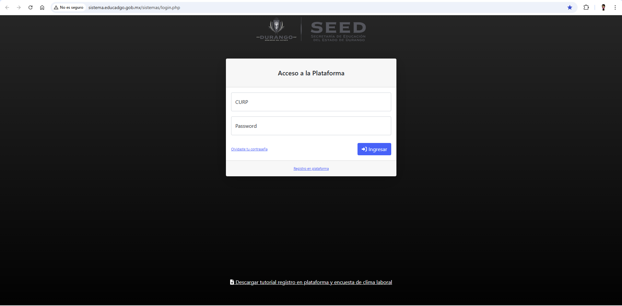
INICIO DE SESIÓN
El primer paso, para iniciar al “SEED Sistema de Operaciones Educativas”, ingresar en el siguiente enlace:
http://sistema.educadgo.gob.mx/sistemas/login.php

Slide 5
Registro en plataforma
Al ingresar al link del sistema, se encontrará con esta pantalla de ACCESO A LA PLATAFORMA, en la que deberá dar clic en REGISTRO EN PLATAFORMA.
Dar Click

Slide 6
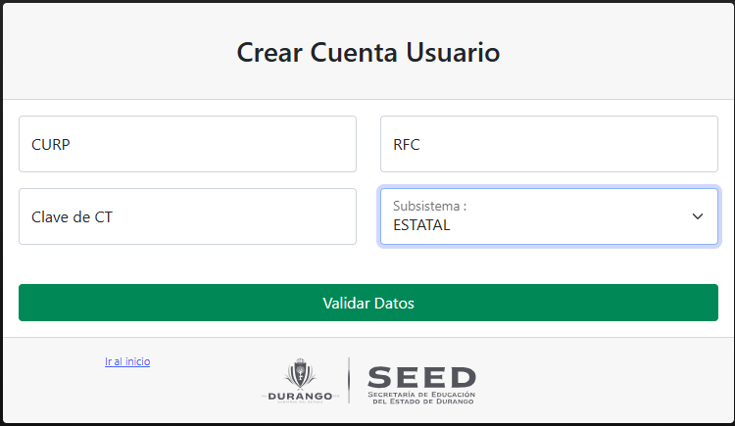
Validar datos
Posteriormente aparece la pantalla CREAR CUENTA USUARIO en la cual tendrá que proporcionar información como: CURP, RFC, clave del centro de trabajo y subsistema en el que labora, posteriormente dar clic en el botón VALIDAR DATOS.
Dar Click

Slide 7
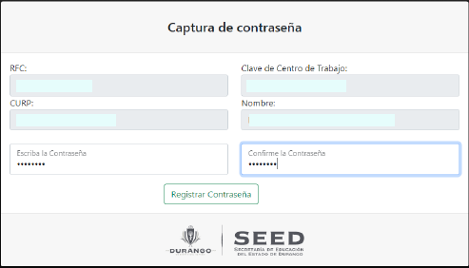
registro de contraseña
Luego aparece la pantalla CAPTURA DE CONTRASEÑA en la que se solicita escribir una contraseña, confirmarla y dar clic en el botón REGISTRAR CONTRASEÑA.
Dar Click

Slide 8
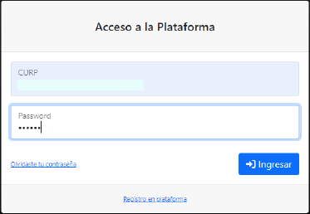
Ingreso a la plataforma
Una vez registrada la nueva contraseña, aparece la pantalla de acceso a la Plataforma se solicita el CURP y la nueva contraseña, se da clic en el botón INGRESAR.
Dar Click

Slide 9
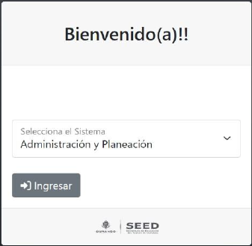
bienvenida
Aparece la pantalla Bienvenido (a) aquí se debe seleccionar la opción “Carrera Administrativa” y dar clic en el botón de INGRESAR
Recordando que aparece la pregunta ¿Quieres guardar la contraseña? (si es una computadora segura guardarla, en caso contrario no guardarla).
Carrera Administrativa
Elegir
Dar Click

Slide 10
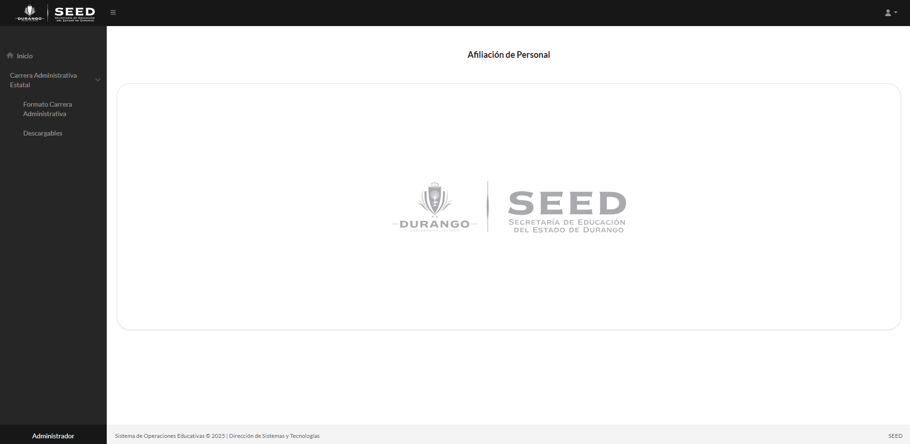
Pantalla inicial
Nombre del participante
Dar Click
Ya aparecerá el nombre registrado

Slide 11
Nombre del participante
Dar Click

Slide 12
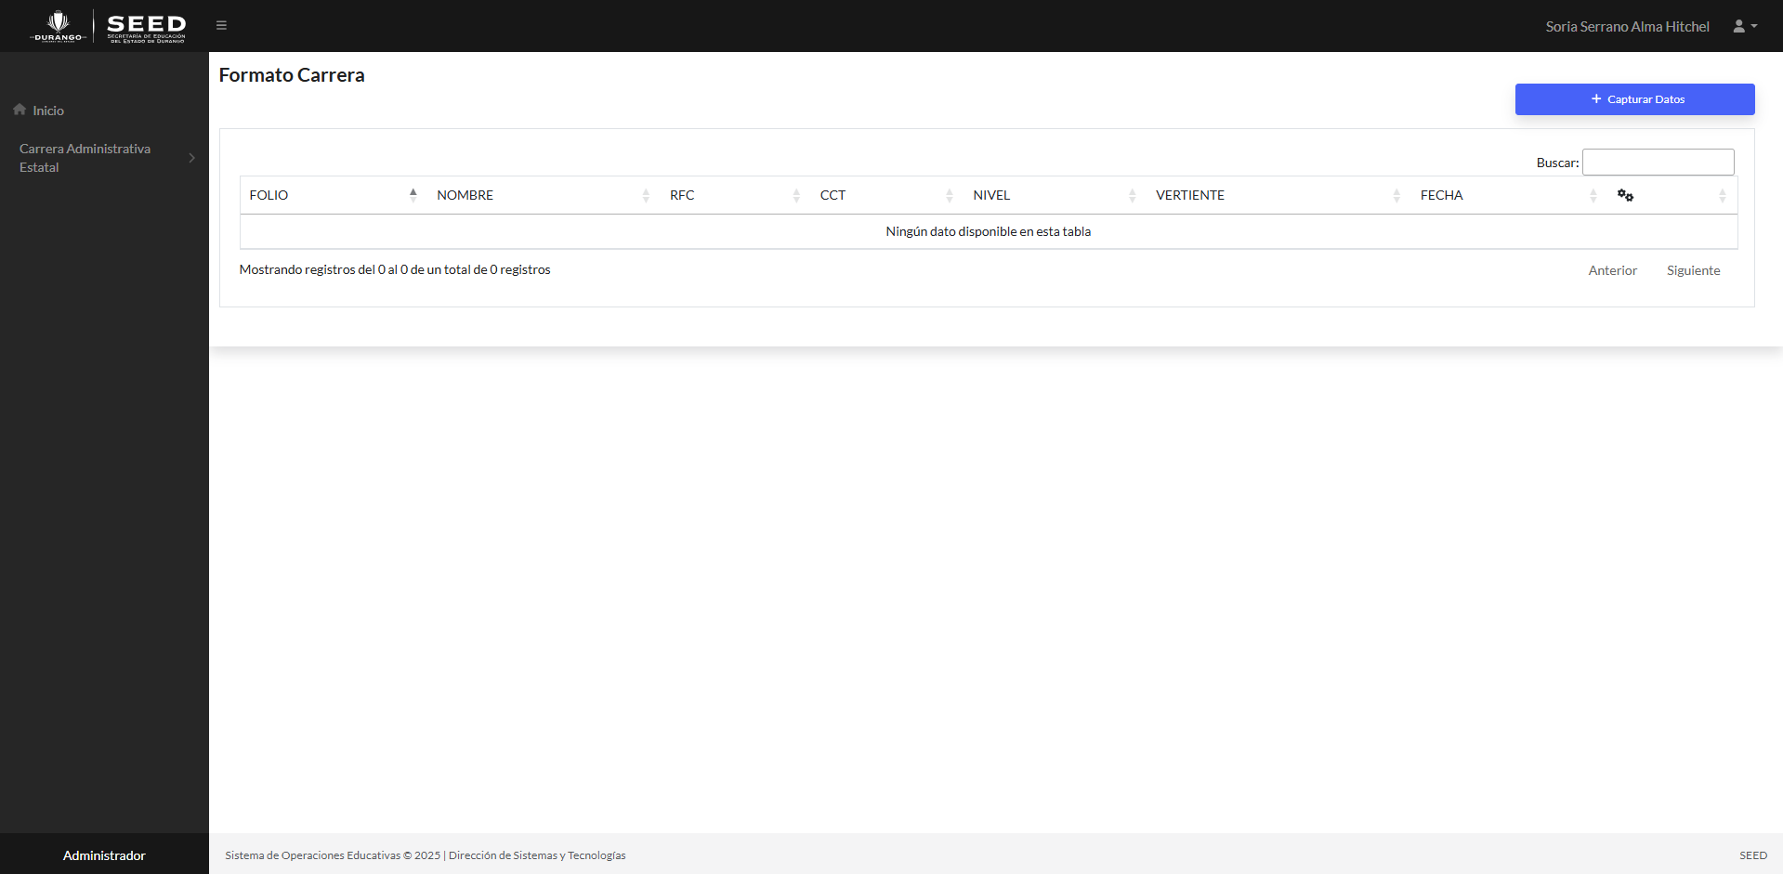
Capturar datos
Dar Click
Nombre del participante

Slide 13
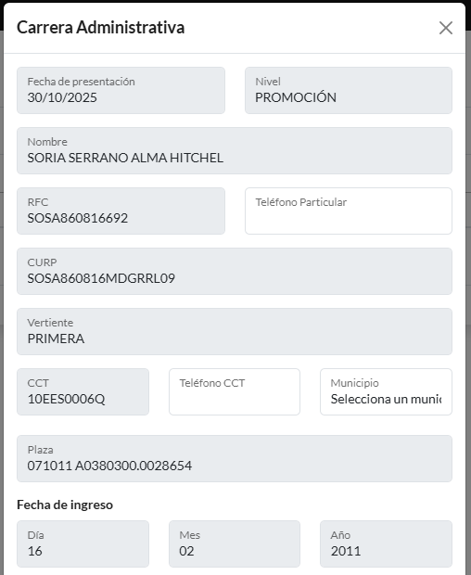
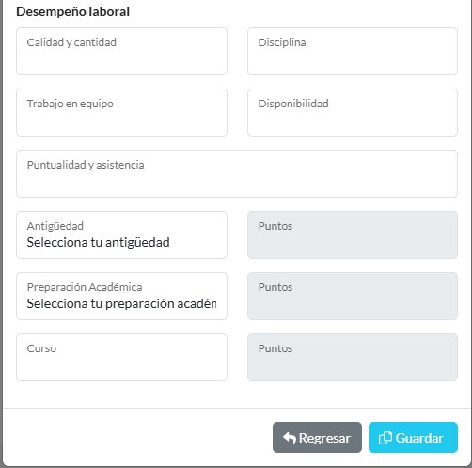
DATO PRE LLENADO
DATO PRE LLENADO
LLENAR
DATO PRE LLENADO
SELECCIONAR NUMERO DEL 1 AL 6
SEGÚN VERTIENTE
AÑOS COMPLETOS SEGÚN CONSTANCIA DE ANTIGÜEDAD
DATO PRE LLENADO
GRADO DE ESTUDIOS AVALADO CON DOCUMENTO OFICIAL A PRESENTAR
TECLEAR CALIFICACION OBTENIDA EN EL CURSO DEL CECADE
PRESIONAR PARA GUARDAR LOS DATOS
“UNA VEZ GUARDADOS LOS DATOS YA NO PODRÁS HACER MODIFICACIONES”

Slide 14
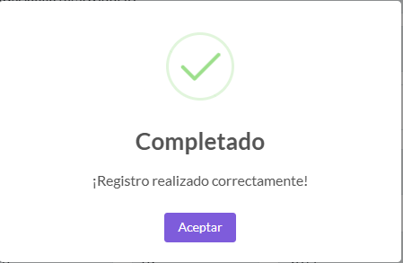
COMPLETAR CAPTURA DE DATOS
Dar Click

Slide 15
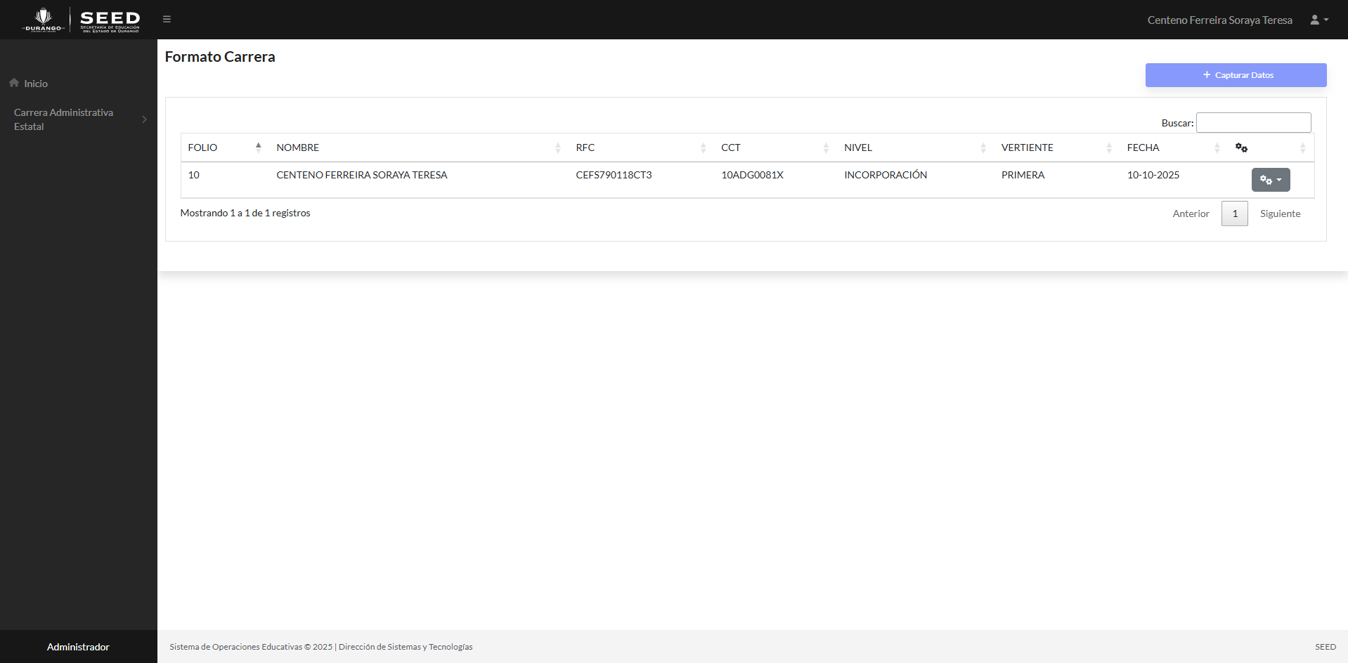
IMPRIMIR CÉDULA DE EVALUACIÓN DEL DESEMPEÑO LABORAL
Nombre del participante
NOMBRE DEL PARTICIPANTE
RFCPRELLENADO
DATO PRE LLENADO
Dar Click

Slide 16


Nombre del participante
NOMBRE DEL PARTICIPANTE
RFCPRELLENADO
DATO PRE LLENADO
Dar Click

Slide 17
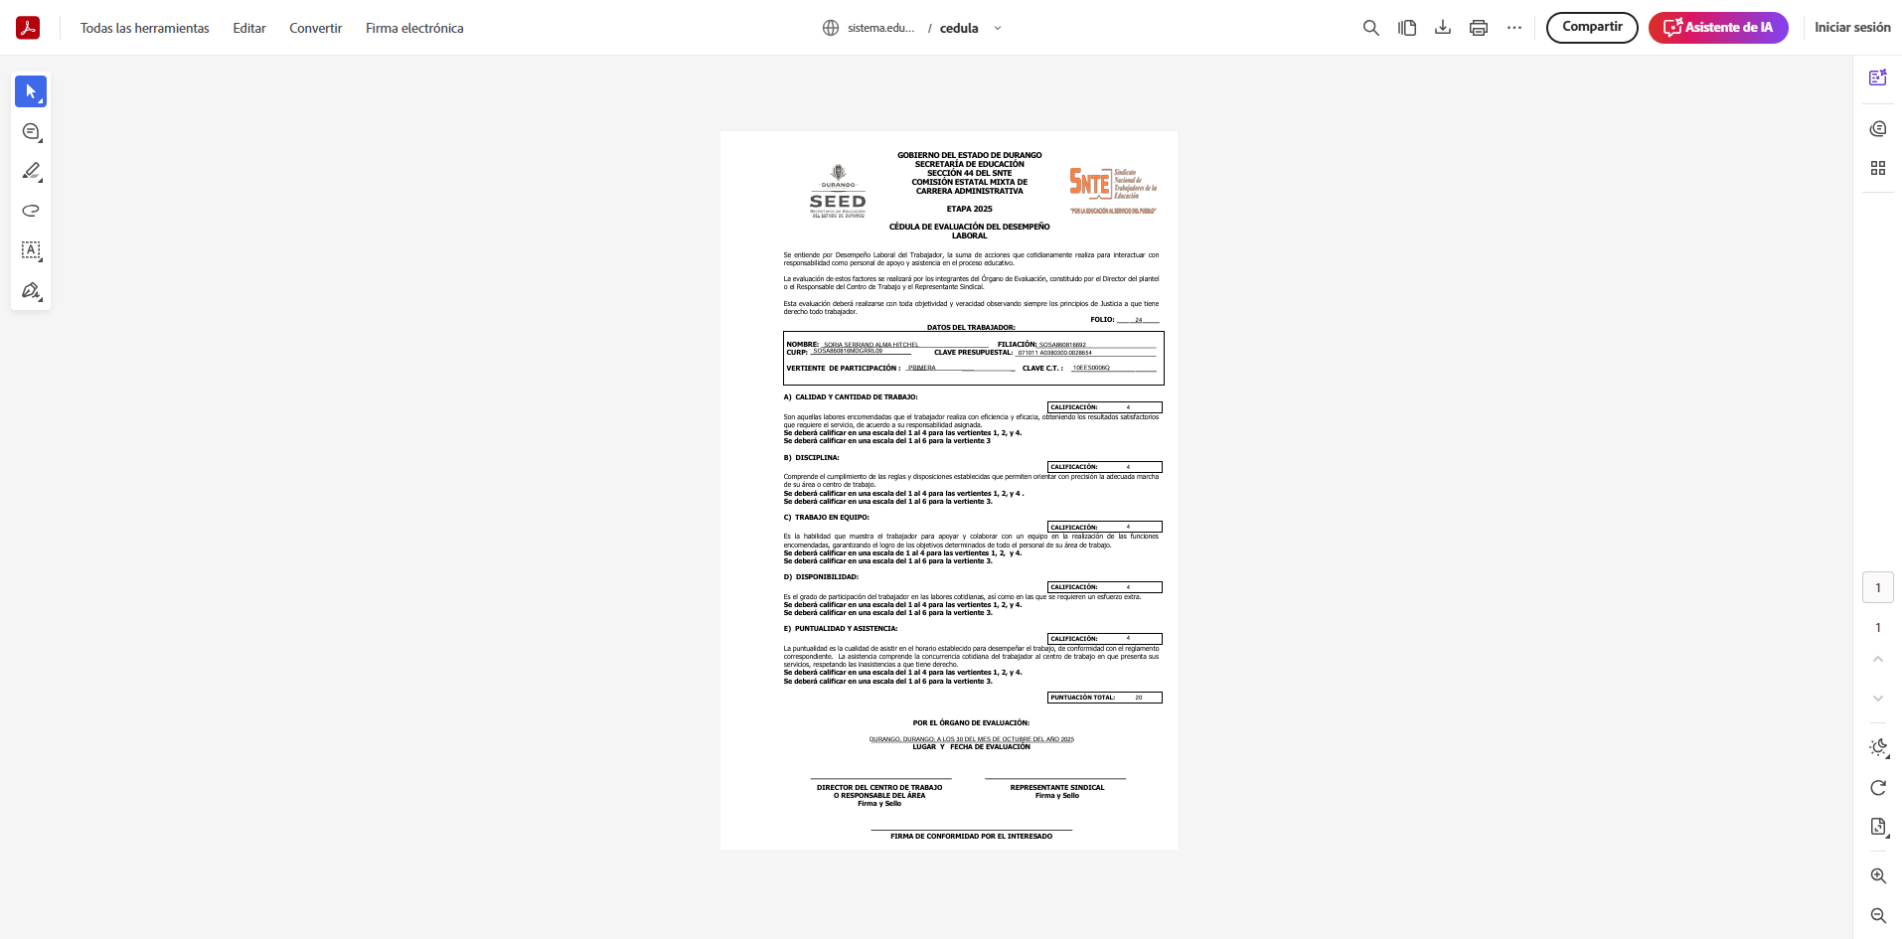
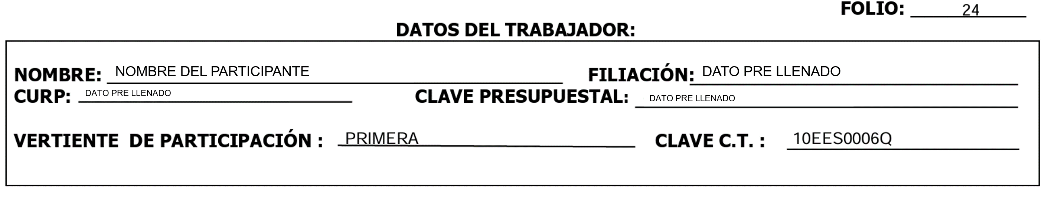
Dar Click
IMPORTANTE

Slide 18

IMPRIMIR CÉDULA DE INSCRIPCIÓN
Nombre del participante
Dar Click
NOMBRE DEL PARTICIPANTE
RFCPRELLENADO
DATO PRE LLENADO

Slide 19
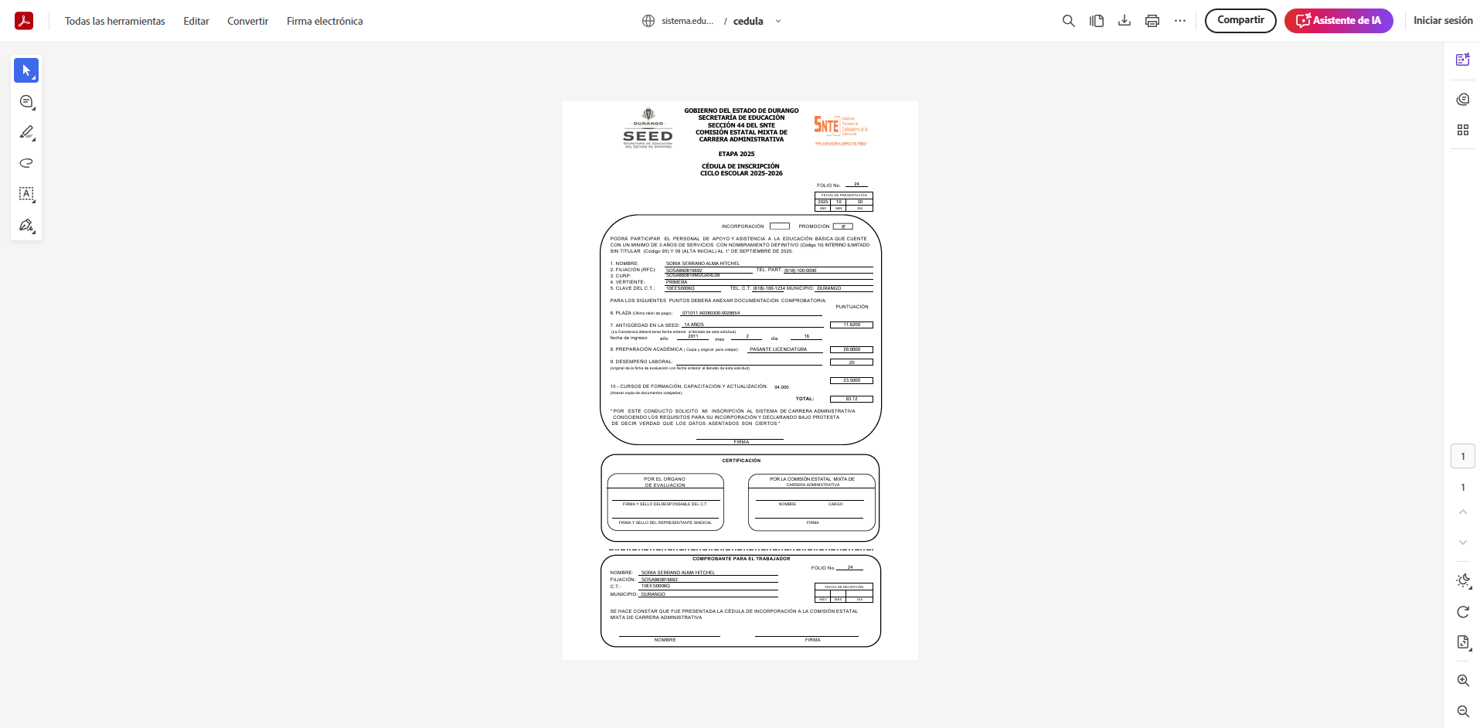
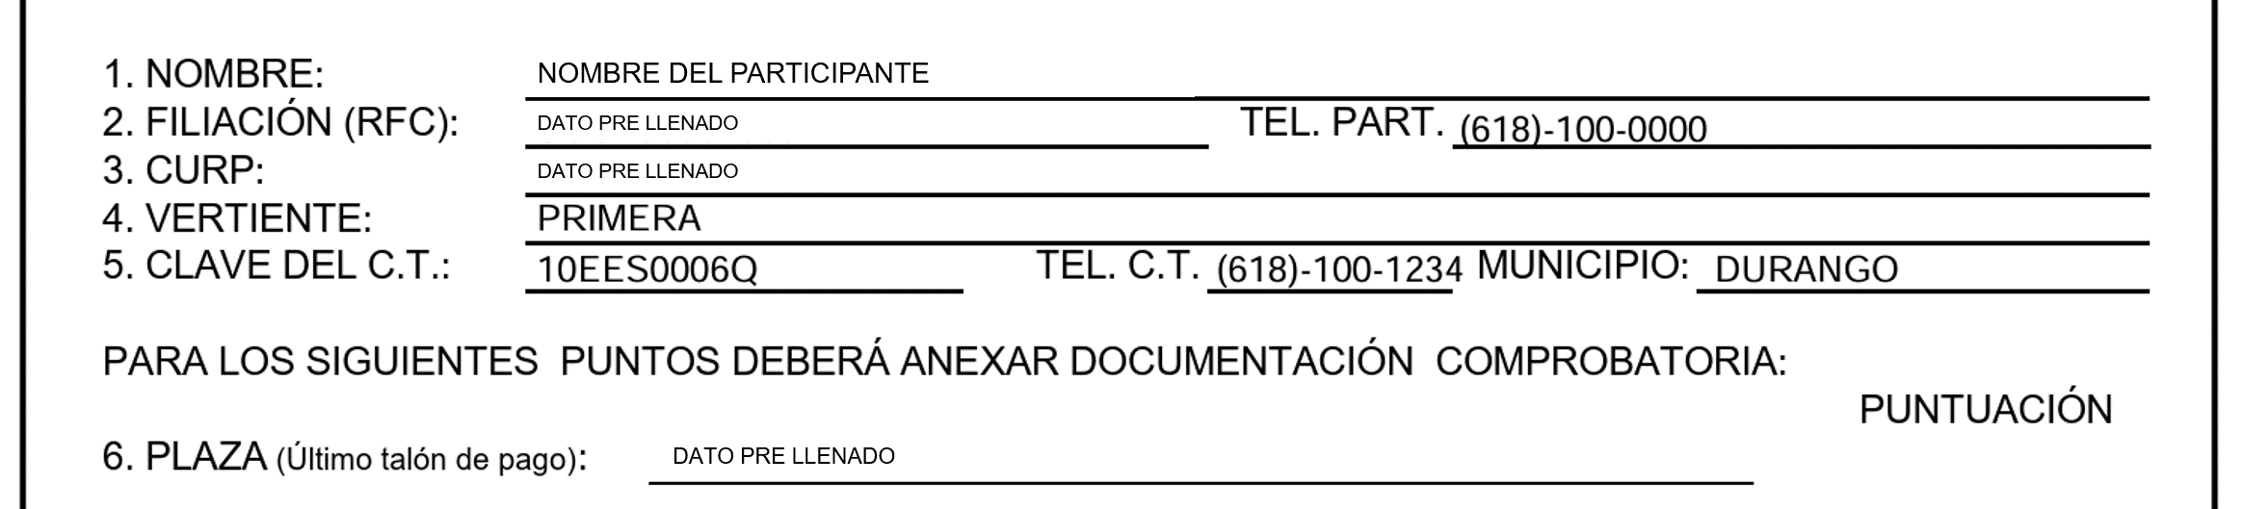
Dar Click

Slide 20
Subir documentos
Dar Click
Nombre del participante
NOMBRE DEL PARTICIPANTE
RFCPRELLENADO
DATO PRE LLENADO

Slide 21
NOMENCLATURA
Se deberá tener previamente el archivo PDF con el documento escaneado y nombrado de la siguiente manera:
Cédula de Inscripción | CURP_INSCRIPCION
Cédula de evaluación del desempeño laboral | CURP_EVALUACION
Constancia de antigüedad en el servicio | CURP_SERVICIO
Constancia de curso de capacitación (CECADE) | CURP_CURSO
Comprobante máximo grado de estudios | CURP_ESTUDIOS
Copia último talón de pago | CURP_TALON
Copia dictamen de carrera administrativa | CURP_DICTAMEN

Slide 22
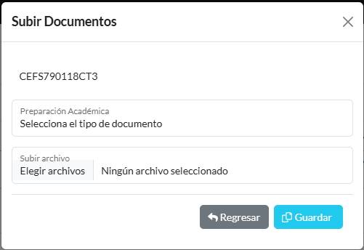
RFC PRELLENADO
Dar Click

Slide 23
RFC PRELLENADO
Dar Click

Slide 24
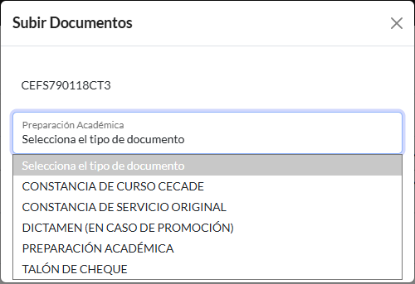
Elegir documento a subir
RFC PRELLENADO
Dar Click

Slide 25
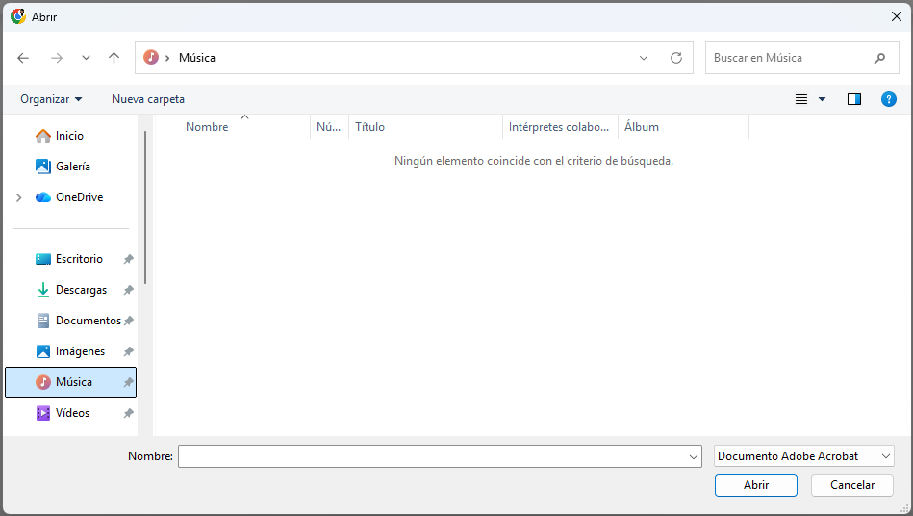
Seleccionar el archivo en formato PDF en la ruta donde está guardado
CURP_Curso.PDF
Dar Click

Slide 26
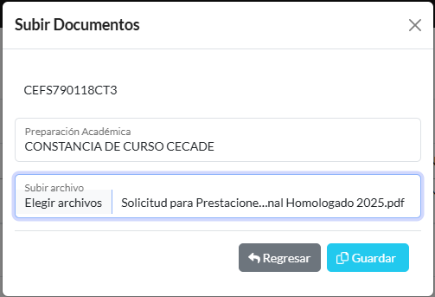
RFC PRELLENADO
CURP_Curso.PDF
Dar Click

Slide 27
ver documentos
Nombre del participante
NOMBRE DEL PARTICIPANTE
RFCPRELLENADO
DATO PRE LLENADO
Dar Click

Slide 28
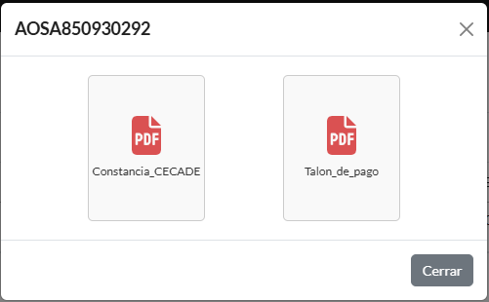
Aquí aparecerán todos los archivos que haya subido
RFC PRELLENADO
CURP_Estudios
CURP_Curso

Slide 29
descargables
Nombre del participante
Dar Click

Slide 30
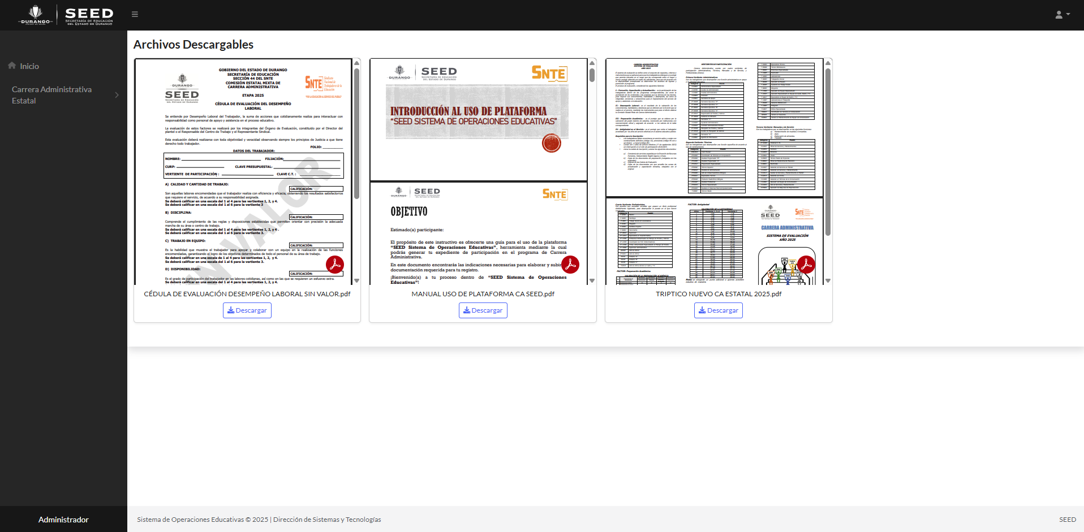

En este apartado podrás descargar:
Tríptico informativo de Carrera Administrativa
Cédula de Evaluación del desempeño laboral SIN VALOR
El presente Manual de uso de plataforma de Carrera Administrativa

Slide 31
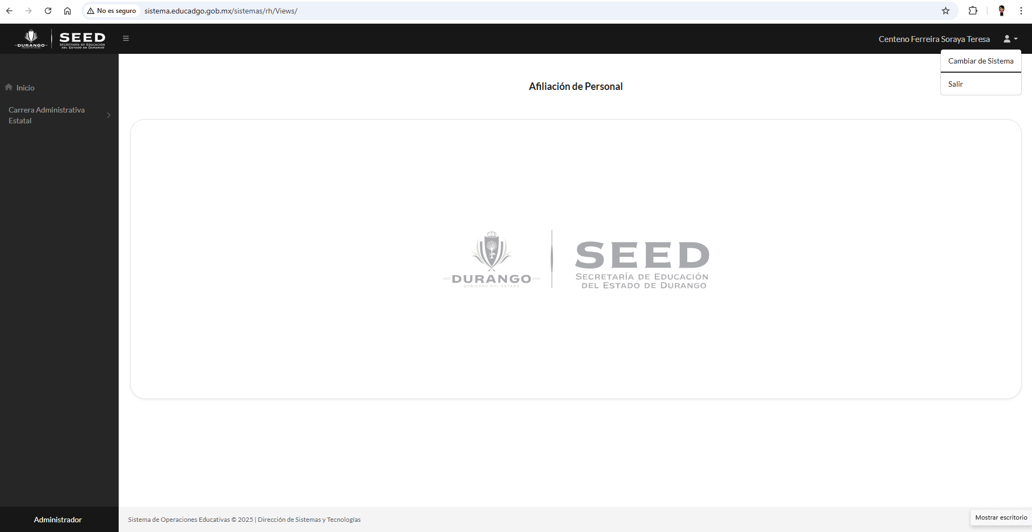
Cerrar sesión
1. Dar Click
Nombre del participante
2. Dar Click

Slide 32
¿QUE HACER EN CASO DE ERROR EN mis DATOS?
Para correcciones en captura de la plataforma, favor de acudir a oficinas centrales al área de Carrera Administrativa o comunicarse a la Subjefatura de Promociones de la Dirección de Recursos Humanos a los teléfonos (618)137-6371 y (618)137-6231; para Región Laguna (871)456-5222.
“FAVOR DE TENER CURP A LA MANO”

